Slide 1
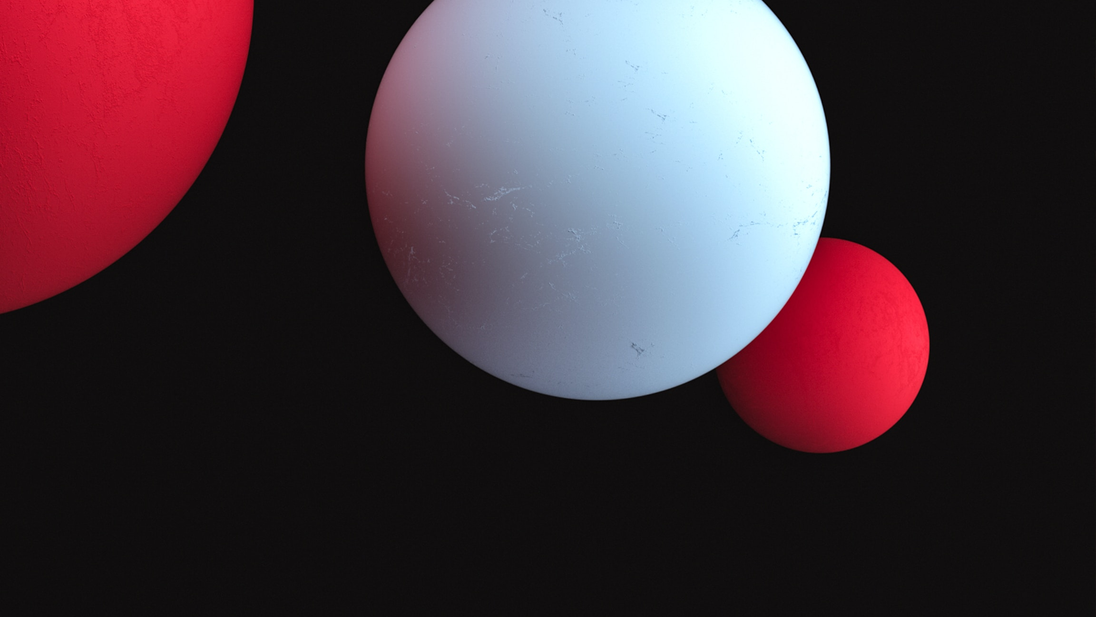
Projekt míček
David Szczurek

Slide 2
Co dělám
Míček v kostce, který se odráží od jejích stran
Obohaceno o možnost generovat více míčků a sledovat jejich kolize

Slide 3
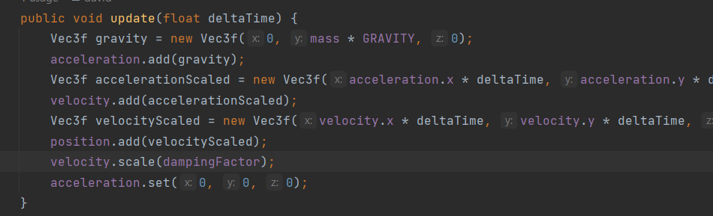
Jak to dělám
Translace pozice míčku v čase určitou rychlostí a směrem
Při každém vykreslení se kontroluje zdali míček přesahuje xyz souřadnice kostky – pokud ano, dojde k odrazu (obrácení rychlosti ve směru odrazu)
V případě více míčků se kontroluje i kolize mezi nimi

Slide 4
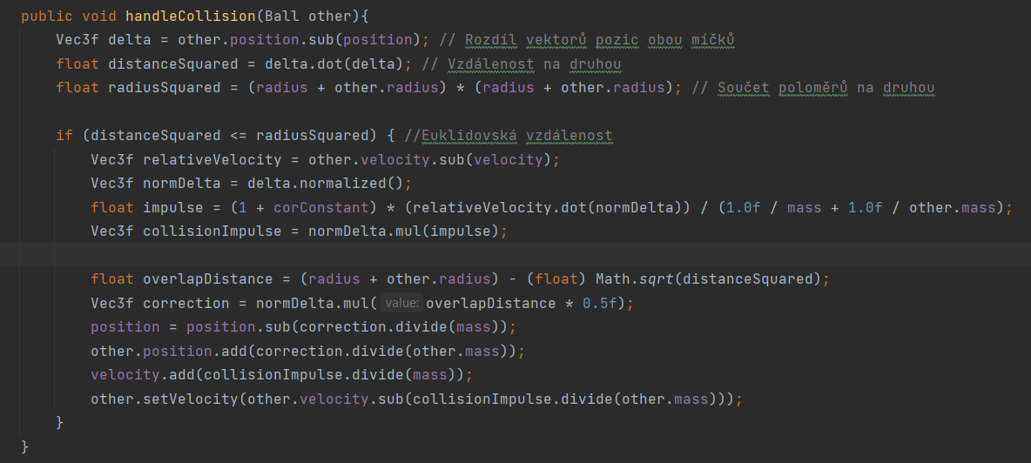
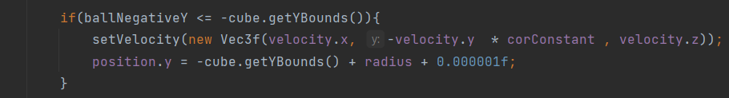
Kolize s kostkou
Kolize míčků

Slide 5

Co se povedlo
Kolize s kostkou fungují z 99%
Lze přidat více míčků
Kolize mezi nimi fungujou (když je jejich hmostnost jiná tak už zase tolik ne)
Vlastnosti míčku mají skutečný vliv na jeho chování (Hmostnost, koeficient restituce)

Slide 6

Problémy na které jsem narazil
Načasování tak, aby příliš velká rychlost míčku nepřesáhla načasování cyklu
Stacionární míček se nořil do podlahy kostky + trhání
Problém byl v nepřesnosti System.nanoTime
Vyřešeno použitím vyhlazování času pomocí minulých časů – výkyvy v přesnosti nejsou tolik znát
ConcurrentModificationException při odebírání míčku z listu který je zrovna zároveň iterován
Ošetřeno CopyOnWriteArrayList – není sice memory efficent ale funguje to
Marná snaha použít gl funkce v externím okně – problém s vlákny

Slide 7
Co budu dále zkoušet
Textury míčku
Spravit kolize míčků když mají vysokou hmotnost
Upravit control panel

